Slide 1
Nmon的使用
——by 尚英

Slide 2
下载地址
首先下载nmon软件http://nmon.sourceforge.net/pmwiki.php?n=Site.Download，打开这个网站下载符合自己操作系统的硬件的相关nmon版本的软件到linux本地。
从http://www.ibm.com/developerworks/wikis/display/Wikiptype/nmonanalyser
下载nmonanalyser软件到windows本地。打开解压缩文件后，我们会发现2个文件，一个是nmonanalyse的说明word格式的说明稳定，另一个是excel格式的nmonanalyse文件。

Slide 3
目录
Nmon的背景、作用、版本使用
Nmon的安装、执行命令语句、结果文件生成方式
Nmon的分析

Slide 4
Nmon的背景、作用、版本使用
Nmon的背景
Nmon ( 又名 Nigel’s Monitor) 是非常常用的系统性能监视工具，由 IBM 工程师 Nigel Griffiths 开发，适用于 AIX （Advanced Interactive Executive 高级交互执行体是IBM基于AT&T Unix System V开发的一套类UNIX操作系统，运行在IBM专有的Power系列芯片设计的小型机硬件系统之上）和 Linux 操作系统。
Nmon的作用
该工具可以直接在屏幕上显示当前操作系统的资源利用率，以帮助大家找出系统瓶颈和协助系统调优。使用 Nmon 大家便可以轻松监控系统 CPU、内存、网络、磁盘、文件系统、NFS、Top 进程等信息。
Nmon版本使用
通过lsb_release –a查看当前liunx下面版本下载相应的nmon版本

Slide 5
Nmon的安装、执行命令语句、结果文件生成方式
Nmon的安装步骤
1、直接下载nmon包，上传到liunx（命令rz）制定的目录
2、给nmon权限（chmod XXX nmon）
执行命令语句
例如：
./nmon/ nmon_x86_rhel5 -f -m /nmon/log -s 30 -c 120 其中各参数表示： -f 按标准格式输出文件：<hostname>_YYYYMMDD_HHMM.nmon -m 切换到路径去保存日志文件，如果不带-m默认就在nomon目录下 -s 每隔n秒抽样一次，这里为30 -c 取多少次，这里为120

Slide 6
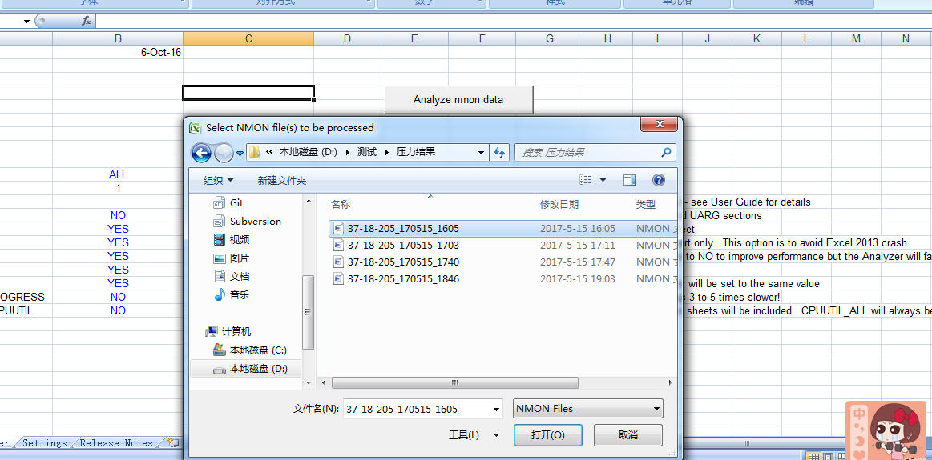
Nmon的安装、执行命令语句、结果文件生成方式
Nmon的结果文件生成方式
直接下载nmon解析工具，通过nmon结果分析工具来解析nmon执行的结果文件为excle格式
直接打开解析工具，点击“Analyze nmon data”按钮打开需要解析的结果文件，直接生成excle分析结果

Slide 7
Nmon的分析1
Nmon的分析
指标类型：SYS_SUMM、AAA、StrayLines、BBBP、DISK_SUMM 、CPU_ALL、CPU_SUMM、DISKBSIZE、DISKBUSY、DISKREAD、DISKWRITE、DISKXFER、JFSFILE、MEM、NET、NETPACKET、PROC、VM、ZZZZ、CPU001、CPU002、CPU003、CPU004
主要指标类型： SYS_SUMM、 MEM
次要的指标类型： AAA 、DISK_SUMM 、 CPU_ALL、CPU_SUMM 、NET 、NETPACKET、PROC

Slide 8
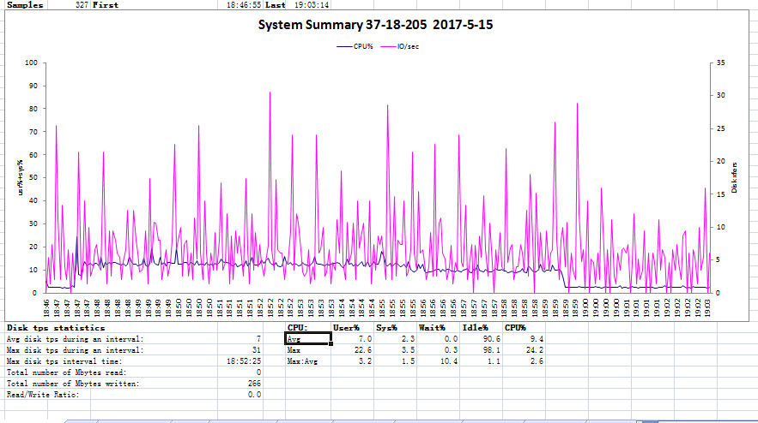
Nmon的分析2
SYS_SUMM指标分析：系统整体情况，cup、tps、IO
主要指标类型：
cup
1、查看当前的cup平均、最大值
2、查看空闲cup百分比
3、查看IO等待占用CPU的百分比
tsp
1、查看当前的tsp平均、最大值
2、查看当前tsp最大值时间

Slide 9
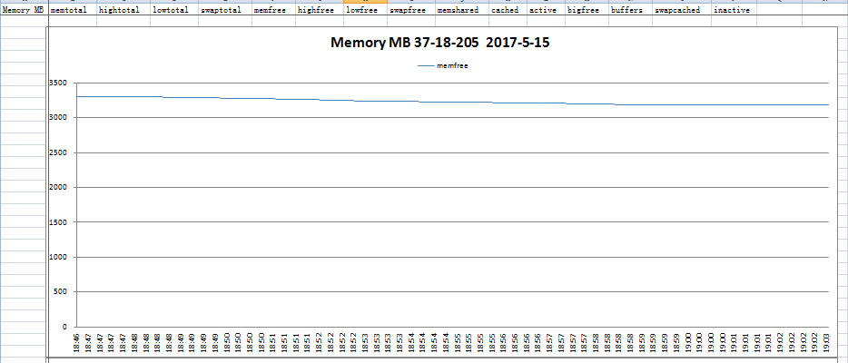
Nmon的分析3
MEM指标分析：查看当前的内容使用情况
主要指标类型：
memfree
1、查看压力测试时间段内的剩余内存

Slide 10
Nmon的分析4
AAA指标分析：liunx版本、ip、时间、cup数、nmon命令、文件存放地址、执行用户、软件版本、分析时长等相关基础信息
DISK_SUMM指标分析：磁盘IO、读写平均值、最大小值
CPU_ALL指标分析：整体cup当前系统、用户、等待、空闲、繁忙情况
CPU_SUMM指标分析：各个cup的系统、用户、等待、空闲、繁忙情况
NET指标分析：当前网络平均、最大、最小读写情况
NETPACKET指标分析： 当前文件平均、最大、最小读写情况
PROC指标分析：

Slide 11
谢谢！

